Slide 1
9anounGyPT
"Who knows?"

Slide 2




Les problèmes à résoudre
La complexité des lois.
Difficulté d'accès à l'information.

Slide 3



Notre Mission
Faciliter l'accès à l'information juridique Simplifier les lois à travers des termes compréhensibles pour les non-juristes Rendre ces termes accessibles à tous les citoyens.

Slide 4


Notre Solution
9anounGyPT

Slide 5

Qui Sommes Nous ?
un chatbot informatif légal qui vise à simplifier la compréhension de la constitution et des lois pour les citoyens .
Notre chatbot guide également les utilisateurs dans leurs démarches juridiques et traduit le jargon juridique.

Slide 6





Nos services
Accès
Consulting
Guidance
Comprehension

Slide 7


STRENGTHS
Capacité à fournir des réponses
WEAKNESSES
Limitation dans la capacité à fournir des conseils juridiques personnalisés pour des cas complexes.
Risque d'inexactitude des réponses en raison de la complexité et de l'évolution constante du droit.
Dépendance à une connexion Internet pour l'accès et l'utilisation du chatbot.
instantanées et des informations juridiques de base.
Réduction des coûts par rapport à un conseiller juridique traditionnel.
Accessibilité pour un large public ayant accès à Internet.
S W
OPPORTUNITIES
Possibilité de cibler un public plus large en fournissant des informations juridiques dans différentes langues.
O T
THREATS
Risque de responsabilité en cas de fourniture de conseils juridiques erronés ou incomplets.
Méfiance des utilisateurs concernant la sécurité et la confidentialité des informations partagées avec le chatbot.
Collaboration avec des d'avocats pour fournir un préliminaire aux clients.
cabinets support
7

Slide 8
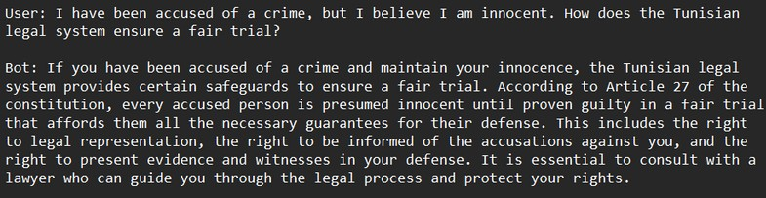
Dataset
Nous avons construit un ensemble de données de questions relatives à la constitution tunisienne et leurs réponses correspondantes. Nous disposons déjà d'un document contenant ces informations sous forme de questions-réponses.
9

Slide 9


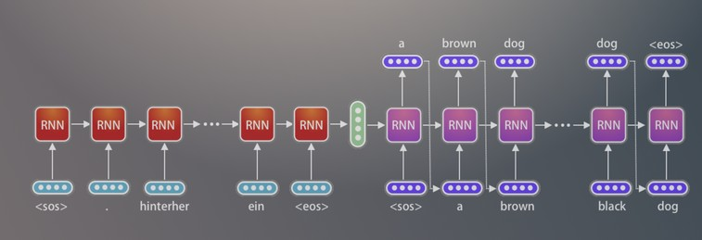


Architecture
Le modèle séquence à séquence, basé sur le cadre codeur- décodeur, est un choix populaire pour la construction de chatbots. Cette architecture permet au modèle de comprendre les questions des utilisateurs et de générer des réponses appropriées.
9

Slide 10
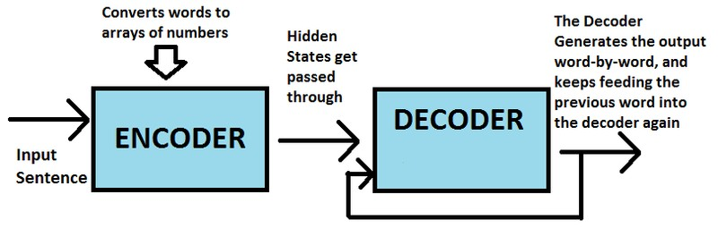
Architecture
11

Slide 11
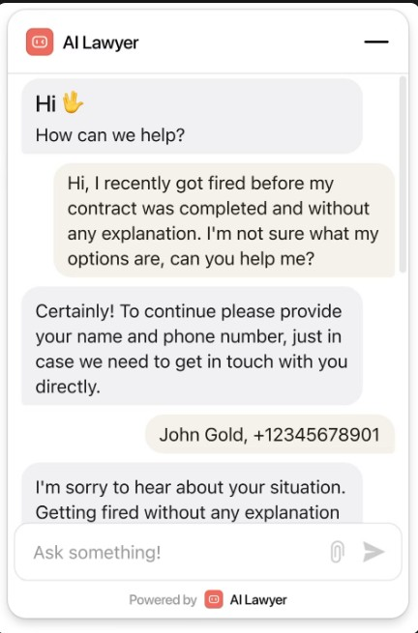
UI Design
12

Slide 12





Valeur Ajoutée
Efficacité
Coût réduit
Accessibilité
13

Slide 13


The Business Model Canvas
Développement et
amélioration continue du chatbot.
Collecte et mise à jour
régulière des informations juridiques.
Tests et validation du chatbot pour assurer son exactitude et sa convivialité.
PARTENAIRES CLÉS
ACTIVITÉS CLÉS
PROPOSITION DE VALEUR
RELATIONS AVEC LES CLIENTS
SEGMENT DE CLIENTÈLE
Citoyens souhaitant comprendre la constitution et les lois.
Individus confrontés à des problèmes juridiques courants. Étudiants en droit et professionnels du secteur juridique.
Jeunes entrepreneur
Assistance en ligne via le
chatbot.
Réponses rapides aux questions juridiques. Personnalisation des interactions avec les utilisateurs.
Amelioration des
services à travers les avis
Accès facile et instantané à des informations juridiques précises.
Simplification de la compréhension des lois et des procédures juridiques.
Traduction du jargon juridique en termes compréhensibles.
Guidance dans les
démarches juridiques et résolution de
problèmes courants.
Google cloud services Ordre national des
avocats en Tunisie Developpeurs logiciels Platformes en lignes
Base de données de lois et de ressources juridiques.
Équipe de développement pour la maintenance du chatbot et des mises à jour. Experts juridiques pour valider le contenu et fournir des conseils spécialisés.
Application mobile et/ou site web dédié.
Plateformes de messagerie instantanée (Facebook Messenger, WhatsApp, etc.).
RESSOURCES CLÉS
CANAUX DE DISTRIBUTION
STRUCTURE DES COÛTS
SOURCES DE REVENUS
Développement et maintenance du chatbot. Collecte et validation des informations juridiques. Marketing et promotion du chatbot.
Coûts opérationnels liés à l'hébergement et à la gestion des plateformes.
Abonnement premium offrant un accès illimité à toutes les fonctionnalités du chatbot.
Partenariats publicitaires avec des cabinets d'avocats ou des fournisseurs de services juridiques.
14

Slide 14




Road Map
2024
Mise à jour à temps réel des lois
2028
Accepter différents formats en entrée
2029
Englober d'autres domaines (ex: domaine financier)
2025
Mondialisation
15

Slide 15





Our Team

